Slide 1
Fundamentos de Sistemas Operativos
Clase I: Aspectos generales del curso y de los Sistemas Operativos

Slide 2
Agenda
Presentación de estudiantes.
Presentación del profesor.
Revisión general del programa del curso.
Algo sobre las reglas del curso.
Diagnóstico.
Definición, conceptos generales de los sistemas operativos.

Slide 3
Presentación de estudiantes
Presentarse con:
Nombre completo
Cuatrimestre que cursa
Si trabaja o no (qué tipo de jornada)
Si ha escuchado algo sobre el curso
¿Qué esperan del curso?
Lenguajes de programación que conoce

Slide 4
Presentación del profesor

Slide 5
Programa del Curso
El estudio de los sistemas operativos, desde un punto de vista propiamente técnico, es fundamental para comprender el uso que se le debe dar a los equipos de cómputo.
Comprendiendo con ello, como se da el manejo interno de algunos elementos que técnicamente se deben aprovechar al máximo según las necesidades de los usuarios.

Slide 6
Programa del Curso
Objetivo general
Conocer los problemas con que se deben enfrentar los sistemas operativos y las soluciones que se le dan mediante diferentes algoritmos. Profundizando en los fundamentos teóricos y prácticos, de manera que se conozcan las tendencias actuales en el desarrollo de un Sistema Operativo.

Slide 7
Programa del Curso
Objetivos específicos
Conocer la estructura de los sistemas operativos.
Estudiar los mecanismos de comunicación que le permiten comunicar al software con el hardware.

Slide 8
Programa del Curso
Objetivos específicos
Estudiar y evaluar los algoritmos para la administración de procesos, en especial lo referente a la planificación del procesador, la coordinación entre procesos y al manejo de bloqueos.
Estudiar y evaluar los algoritmos para la administración de la memoria principal y la memoria virtual.

Slide 9
Programa del Curso
Objetivos específicos
Conocer, mediante casos de estudio y prácticos la funcionalidad de sistemas operativos existentes en el mercado.

Slide 10
Contenidos del Curso
Unidad 1: Aspectos generales de sistemas operativos
Unidad 2: Procesos Parte 1
Unidad 3: Procesos Parte 2
Unidad 5: Administración de Memoria Principal
Unidad 5: Planificación
Unidad 6: Sistema Operativo Unix, Linux, Windows

Slide 11
Evaluación
Evaluación de los aprendizajes
Primer parcial 15 %
Segundo parcial 15 %
Examen final 20 %
Tareas y exposiciones 20 %
Proyecto práctico 30%
Total 100%

Slide 12
Detalle de evaluación
Primera Prueba Parcial 15%:
Segunda Prueba Parcial 15%:
Es sumativa y se evaluarán los siguientes temas:
Conceptos.
Estructura de un Sistema Operativo.
Planificación de procesos
Administración de la memoria.
Hilos
Sistema de Archivos
Administración de dispositivos de Entrada y Salida
Es sumativa y se evaluarán los siguientes temas:
Administración del Almacenamiento Secundario
Estructura de Redes
Sistema de Protección

Slide 13
Detalle de evaluación
Examen Final 20%:
Tareas y prácticas: 20%.
Es sumativa y se evaluará el siguiente temas:
Sistema de seguridad
Sistemas Multiprocesadores
Multicomputadores
Son actividades en la que los estudiantes aplican lo aprendido en clase y resuelven problemas dados por el profesor.
Proyecto práctico: 30% Esta actividad propiciará la puesta en práctica de los conocimientos y habilidades adquiridos en el curso.

Slide 14
Diagnóstico
¿Qué es el hardware?
¿Qué es el software?
¿Qué es el procesador de un computador? Mencione las funciones que realiza.
¿Qué es la memoria de un computador? Mencione las funciones que realiza.
Defina el concepto de buses de un computador.
Explique como arranca un computador.
Mencione 5 componentes hardware de entrada/salida que tiene un computador.

Slide 15
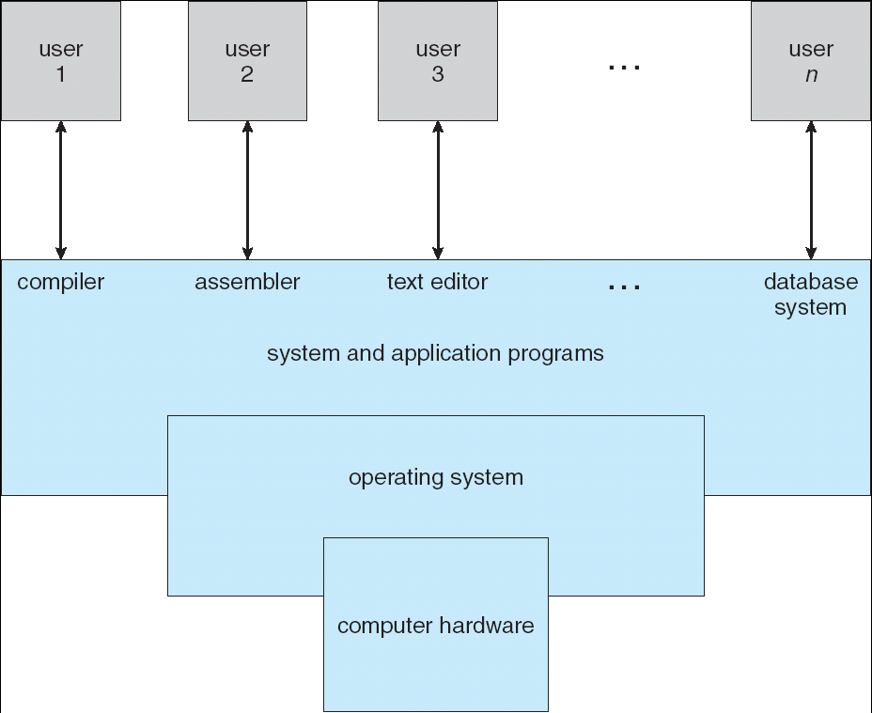
Introducción
¿Qué es un sistema operativo?
Es un programa.
Es un intermediario entre el usuario, los programas y el hardware

Slide 16
El sistema operativo como:
Una máquina extendida:
Perspectiva de arriba hacia abajo.
Implementa funciones comunes de acceso al hardware.
La abstracción es la clave para lidiar con la complejidad.
Facilita la comunicación del programador con los dispositivos hardware.

Slide 17
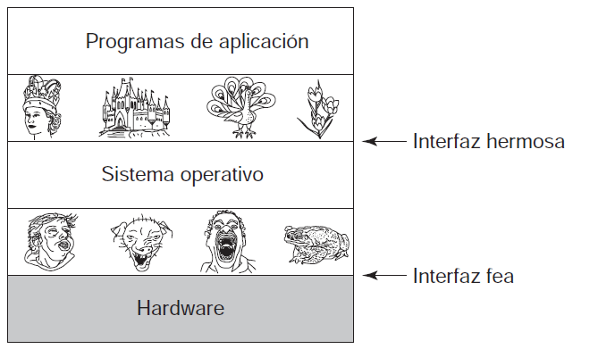
Simbiosis SO-Hardware

Slide 18
El sistema operativo como:
Administrador de recursos:
Perspectiva de abajo hacia arriba.
Administra todas las piezas de un sistema complejo.
Decide como asignar los recursos según los pedidos y asignaciones que tenga.
La gestión compartida de los recursos debe realizarla en el tiempo y en el espacio.

Slide 19
Introducción
Funciones básicas:
Gestión de procesos e hilos.
Administración de memoria.
Gestión del sistema de archivos.
Manejo de entrada/salida.
Gestión de la seguridad.

Slide 20
Introducción
Metas
Brindar un entorno para que los usuarios puedan ejecutar programas en forma conveniente.
Brindar un entorno para que los programas usen el hardware con facilidad.
Administrar el hardware de forma eficiente y equitativa.
Proveer un entorno sin interferencias a cada usuario.
Todas las aplicaciones requieren un conjunto de operaciones comunes que son incorporadas al sistema operativo.

Slide 21
Fundamentos de Sistemas Operativos
Material Desarrollado por el Profesor
Olman R. Camacho Cambronero

